Slide 1
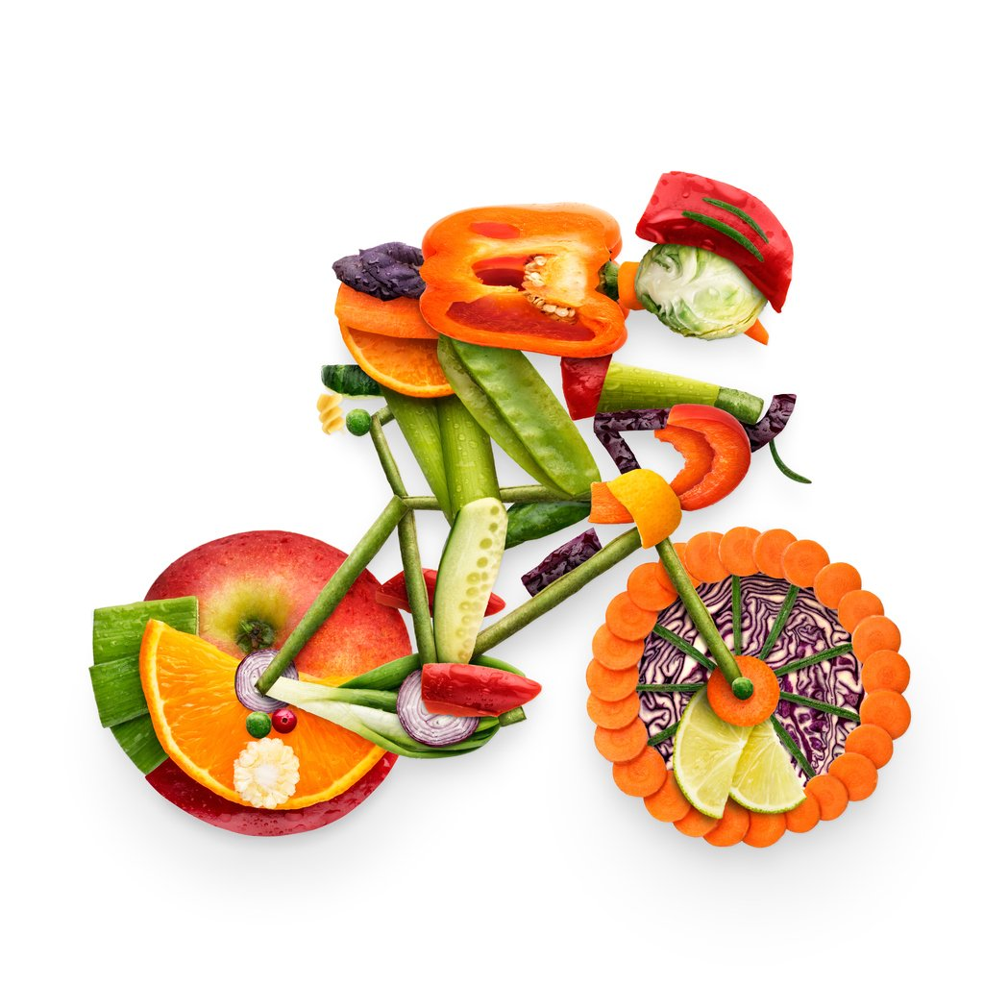
Spor ve Sağlık Sağlıklı Beslenme IV Dr. Burcu ERTAŞ DÖLEK

Slide 2
Ne kadar enerjiye ihtiyaç duyarız?
Çok az egzersiz yapan kimselerin günlğk yaklaşık 1500-2500 kaloriye gereksinimleri vardır.
Sadece uyumak ya da oturmak bile bir miktar enerji harcamasına neden olur.
Daha aktif kişilerin normal vücut ağırlıklarını korumak için ortalama 2500-3000 kaloriye gereksinimleri vardır.
Genellikle erkeklerin enerji gereksinimleri kadınlara göre daha fazladır.

Slide 3
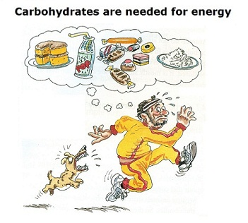
Vücut nasıl enerji depolar?
Besinlerden alınan enerji; ağırlıklı olarak karbonhidrat ve yağlardan elde edilerek vücudun gereksinimi kadar depolanır.
Karbonhidratlar, şekerler ve nişastalar vücutta glikojen olarak depolanırlar.
Glikojenle birlikte su da depolanır; her bir gram glikojen için 3 gr su depolanır.

Slide 4
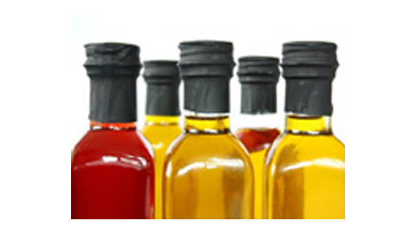
Vücut nasıl enerji depolar?
Yağ; adipose dokuda ve kas hücrelerinde depolanır.
Yağ molekülleri, yağ asitleri ve gliserole dönüşmek üzere parçalanırlar. Sonra bunlar da kaslarda kullanılmak üzere kan aracılığıyla taşınır.

Slide 5
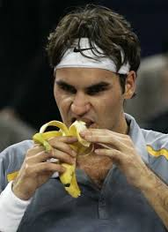
Vücuttaki enerjinin yakıt olarak kullanımı
Yüksek şiddetli egzersizlerde enerjinin büyük kısmı karbonhidratlardan karşılanır. Bu durum aşırı yağlı diyetlerin tüketiminin etkisinden fazladır.
Dayanıklılık yeteneği aşırı karbonhidratlı diyetlerle yükselirken, aşırı yağlı diyetlerde azalır.
Kasta ve karaciğerde depo edilen glikojenin toplam miktarı 800 gramı geçmemektedir. 100 gram kas için 4 gram karbonhidrat depolandığından büyük kas gruplarının kullanıldığı egzersizlerde depolanan glikojenin çabuk harcandığı açıkça görülebilir.
Yaşam Boyu Spor
Öğr. Gör. Dr. Elif ÖZ

Slide 6
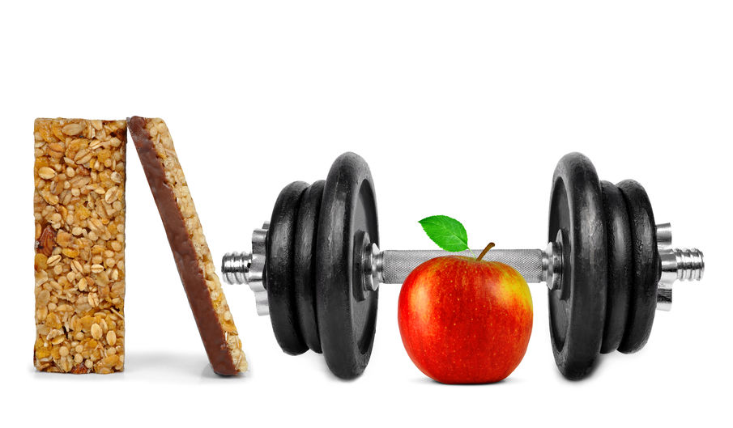
Vücuttaki enerjinin yakıt olarak kullanımı
Düşük şiddetli egzersizlerde kas kasılması için enerji çoğunlukla yağlardan sağlanmaktadır. Egzersizin şiddeti arttıkça enerji ihtiyacına karbonhidratların da yardımı artar.
%50-70 Max VO₂ şiddetindeki bir egzersizde karbonhidrat pre-dominant yakıt olarak kullanılmaktadır. %85-90 Max VO₂ de enerjinin çoğu karbonhidratlardan sağlanır.

Slide 7
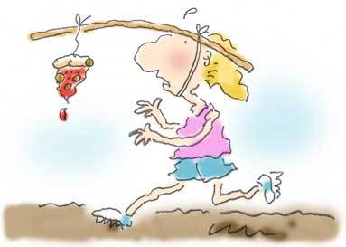
Egzersiz ve Yemek
Yedikten hemen sonra egzersiz yapmak doğru değildir. Özellikle de koşuyorsanız, midenin dolu olması sizi rahatsız edebilir. Aynı zamanda vücudun besinleri sindirmesi de zorlaşır.
Ne kadar beklemeli?
Yediklerinizin miktarına ve içeriğine, yapacağınız aktivitenin türüne ve şiddetine bağlı değişkenlik gösterir.
Yedikleriniz ne kadar fazla, protein ve yağ açısından ne kadar zengin olursa, sindirim süresi de o kadar uzar. Biraz fazlaca yedikten sonra üç veya dört saat beklemek gerekebilir.

Slide 8
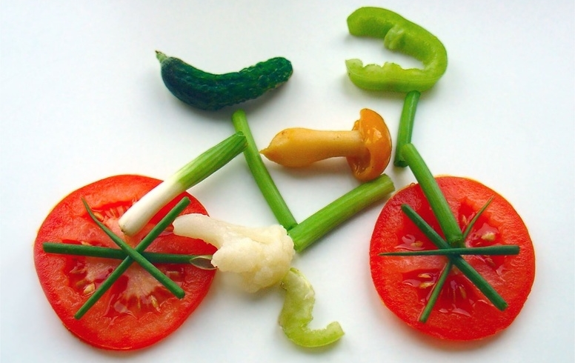
Egzersiz ve Yemek
Egzersizden önce veya sonra beslenmek için, daha küçük ölçekte ama karbonhidrat açısından zengin bir şeyler yemek daha iyidir.
İdeali egzersize başlamadan iki saat önce yemeği bitirmelidir.

Slide 9
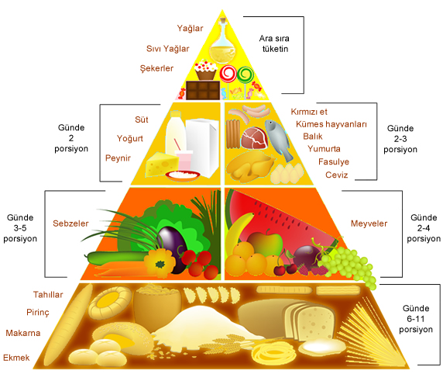
Besin Piramidi
Besin piramidi, her gün hangi yiyecek grubundan ne kadar tüketilmesi gerektiğini genel hatlarıyla gösteren bir kılavuzdur.
Besin piramidi, sağlıklı bir diyet için günlük besin gereksiniminizi karşılarken çeşitli gıdalar alabilmeniz ve kalori dengesini koruyabilmeniz ilkesine dayanır.
Günlük kalori gereksinimi kişiden kişiye değişir. Bu gereksinime göre piramitte yer alan her gruptan belli sayıda porsiyon tüketilerek kalori dengesi sağlanabilir.

Slide 10
Besin Piramidi
6 ana grup yiyecek ile hazırlanmış bir besin piramidinde:
Ekmek-Tahıl-Pirinç ve Makarnalar: Günde 6-11 porsiyon
Sebzeler:3-5 porsiyon
Meyveler: 2-4 porsiyon
Süt, peynir, yoğurt: 2-3 porsiyon
Et, tavuk, balık, kurufasulye, yumurta ve çerezler:2-3 porsiyon
Yağlar, şeker ve tatlılar: Çok kısıtlı

Slide 11
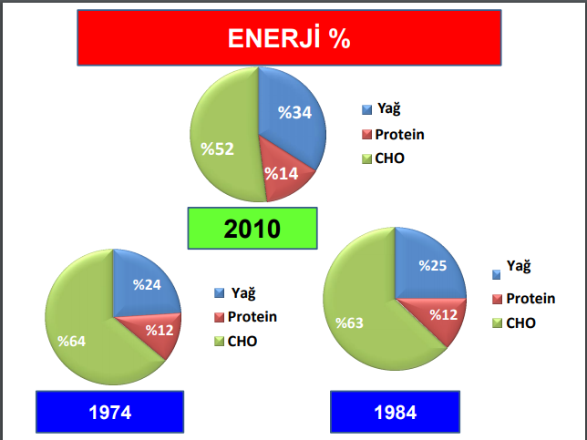
Türkiye’de Besin Tüketimi İlgili Araştırmalar
Pekcan, G. Türkiye’nin Beslenme ve Sağlık Profili. 1. Gıda ve Beslenme Konferansı, 2017.

Slide 12
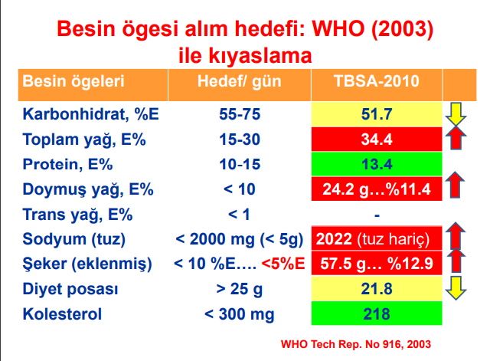
Türkiye’de Besin Tüketimi İlgili Araştırmalar
Pekcan, G. Türkiye’nin Beslenme ve Sağlık Profili. 1. Gıda ve Beslenme Konferansı, 2017.

Slide 13
Türkiye’de Besin Tüketimi İlgili Araştırmalar
BM Gıda ve Tarım Örgütü’nün (FAO), Avrupa ve Orta Asya’da yeni kötü beslenme türlerine geçiş yaşandığını ortaya koyan raporuna göre Türkiye, “kötü beslenme” sınıflamasında “Aşırı beslenme” grubunda bulunuyor.
Türkiye ile ilgili bilgilerin de paylaşıldığı rapora göre, ülkemizde günlük tuz tüketimi fazla. Batı ve Baltık ülkelerinde günlük tuz tüketimi 5-10 gram arasında değişirken, Avrupa’nın diğer kesimlerinde bu oran yükseliyor. Günlük tuz tüketim miktarı Çek Cumhuriyeti’nde 13.6, Macaristan’da 14.8 ve Türkiye’de ise 18 gram. Bu ülkelerin günlük tuz kullanım değerlerini düşürmek için önlem almaya başladığını belirten rapor, ekmekteki tuz oranının en yüksek olduğu ülkenin Türkiye olduğunun da altını çiziyor.

Slide 14
Türkiye’de Besin Tüketimi İlgili Araştırmalar
Sağlık Bakanlığı ve Dünya Sağlık Örgütü ortak raporuna göre; kadınların yüzde 34’ü, çocukların yüzde 22’si obez. Avrupa’nın en az fiziksel aktivite yapanı Türk kadınları.
Türkiye trans yağların en fazla kullanıldığı ülkeler arasında.
Türkiye tuz tüketimi yüzde 30 düşürebilirse beyin kanamasına bağlı felçlerde 165 bin kişinin riski azalacak.
İngiltere’de 1 litre kolada 20 gram, Türkiye’de 40 gram şeker var.

Slide 15
Türkiye’de Besin Tüketimi İlgili Araştırmalar
TÜİK verilerinden yapılan derlemeye göre, Türk halkı yılda en fazla karpuz ve üzüm tüketirken, üretimini yaptığı fındığı çok az tüketiyor. Çayda ise rekor tüketim var.
Türkiye'nin üretiminde dünya ikincisi olduğu incir ise en az tüketilen meyveler arasında yer alıyor. Yıllık incir tüketimi kişi başına 250 gramı geçmiyor.
Elma halkın en çok tercih ettiği meyveler arasında yer alırken, yılda kişi başı tüketim yaklaşık 30 kilogram.
Dünyada yılda 821 bin ton fındık üretiminin 500 bin tonu Türkiye'de gerçekleşirken, Türkiye'deki tüketim oranları oldukça düşük kalıyor. Dünyadaki fındığın yarım milyonun tonunun üretildiği Türkiye'de yılda kişi başı tüketim 730 gram

Slide 16
TEŞEKKÜRLER

